Slide 1
14주차 발표자료
종합설계1_02 2조 두리아
2018110234 원종인
2017112108 고진원

Slide 2
Table of contents
01
현 코드 및 데이터 상황 보고
01
02
01
UI/UX 보고
01
03
01
다음 보고 계획
01
01
01
01
01
01

Slide 3
01
현 코드 및 데이터 상황 보고

Slide 4
전처리 데이터
yanolja/EEVE-Korean-2.8B-v1.0에 전처리된 데이터 일부를 학습시킴
실제 사용할 것은 yanolja/EEVE-Korean-Instruct-10.8B-v1.0 모델이지만 코랩 환경상 10.8B가 돌아가지 않아 어쩔 수 없이 사양을 낮추고 훈련 데이터의 양도 줄여서 학습시켜봄
해당 임시 모델을 사용해본 결과 두가지 문제점 발생
1. 학습된 데이터가 부족해서 그런지 모델의 출력이 아쉬움
2. 만약 일관성이 떨어질 경우 모델은 “이전에 상담자님께서 A라고 이야기하셨는데 지금은 B라고 이야기하셨네요. 혹시 지금 상황이 A인지 B인지 알 수 있을까요?”라는 느낌의 대답을 원하는데 이런 학습 데이터가 없어 답이 나오지 않음

Slide 5
전처리 데이터
우선 상위 모델을 쓰는 것은 불가능 하기에 데이터 학습량을 늘려볼 예정
추가로 우리가 요구하는 특정 말투에 대해서 직접 데이터셋을 만들고 있고 이를 학습에 추가할 예정

Slide 6
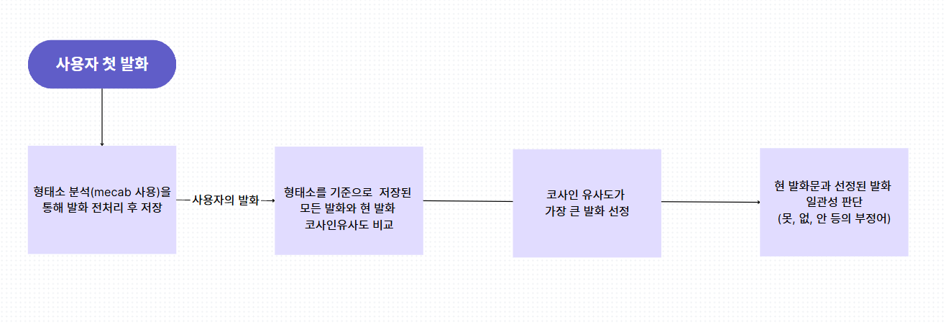
일관성 판단

Slide 7
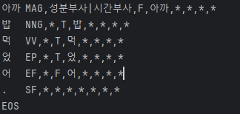
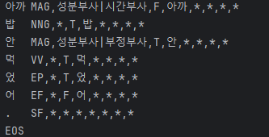
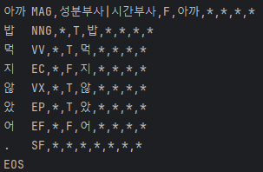
형태소 분석
아까 밥 먹었어.
아까 밥 안 먹었어.
아까 밥 먹지 않았어.

Slide 8
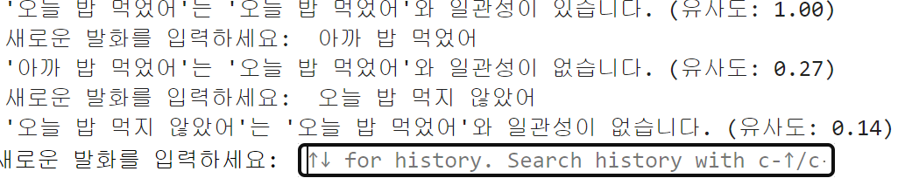
결과 및 개선점

Slide 9
02
UI/UX 보고

Slide 10
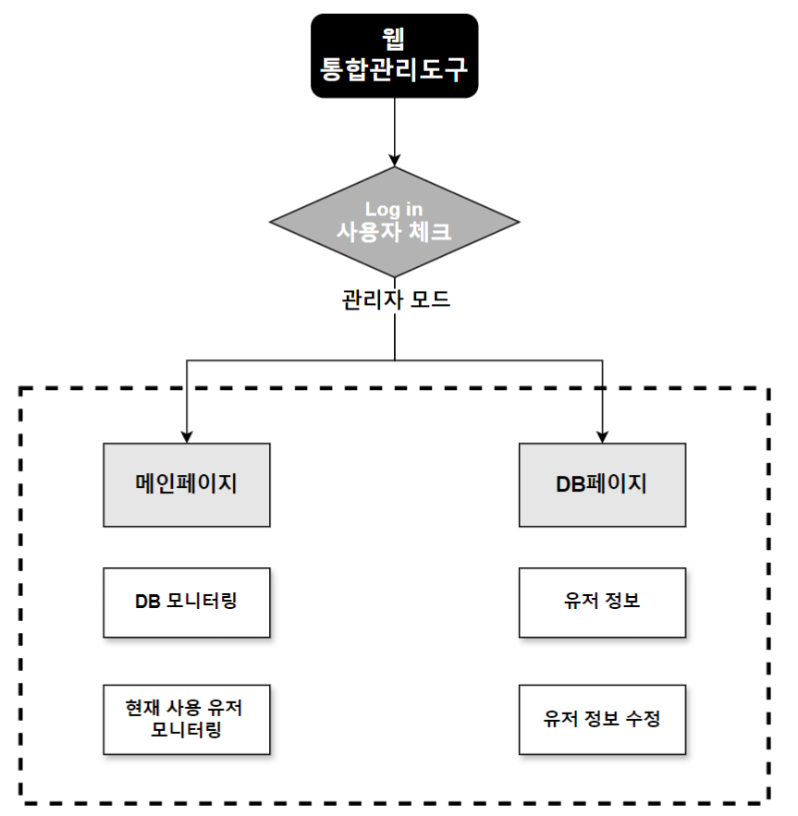
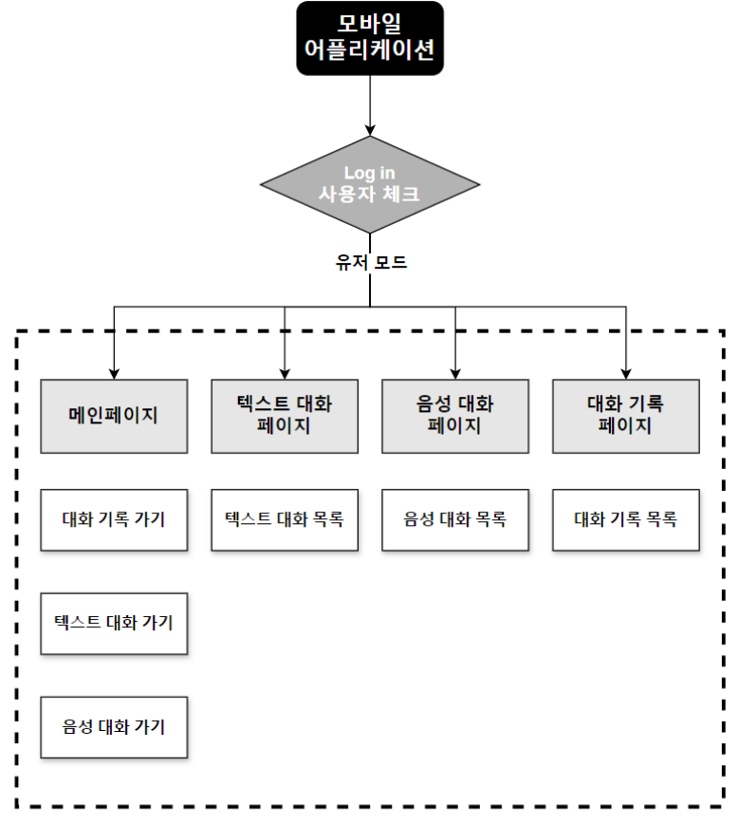
구조도

Slide 11
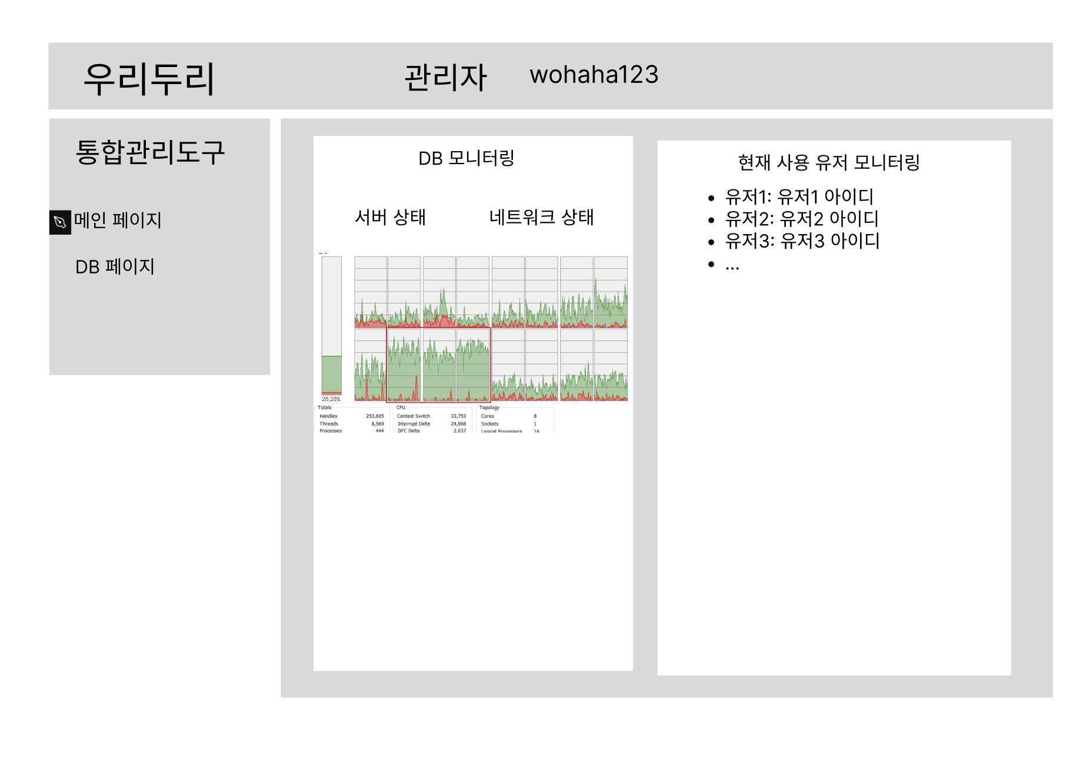
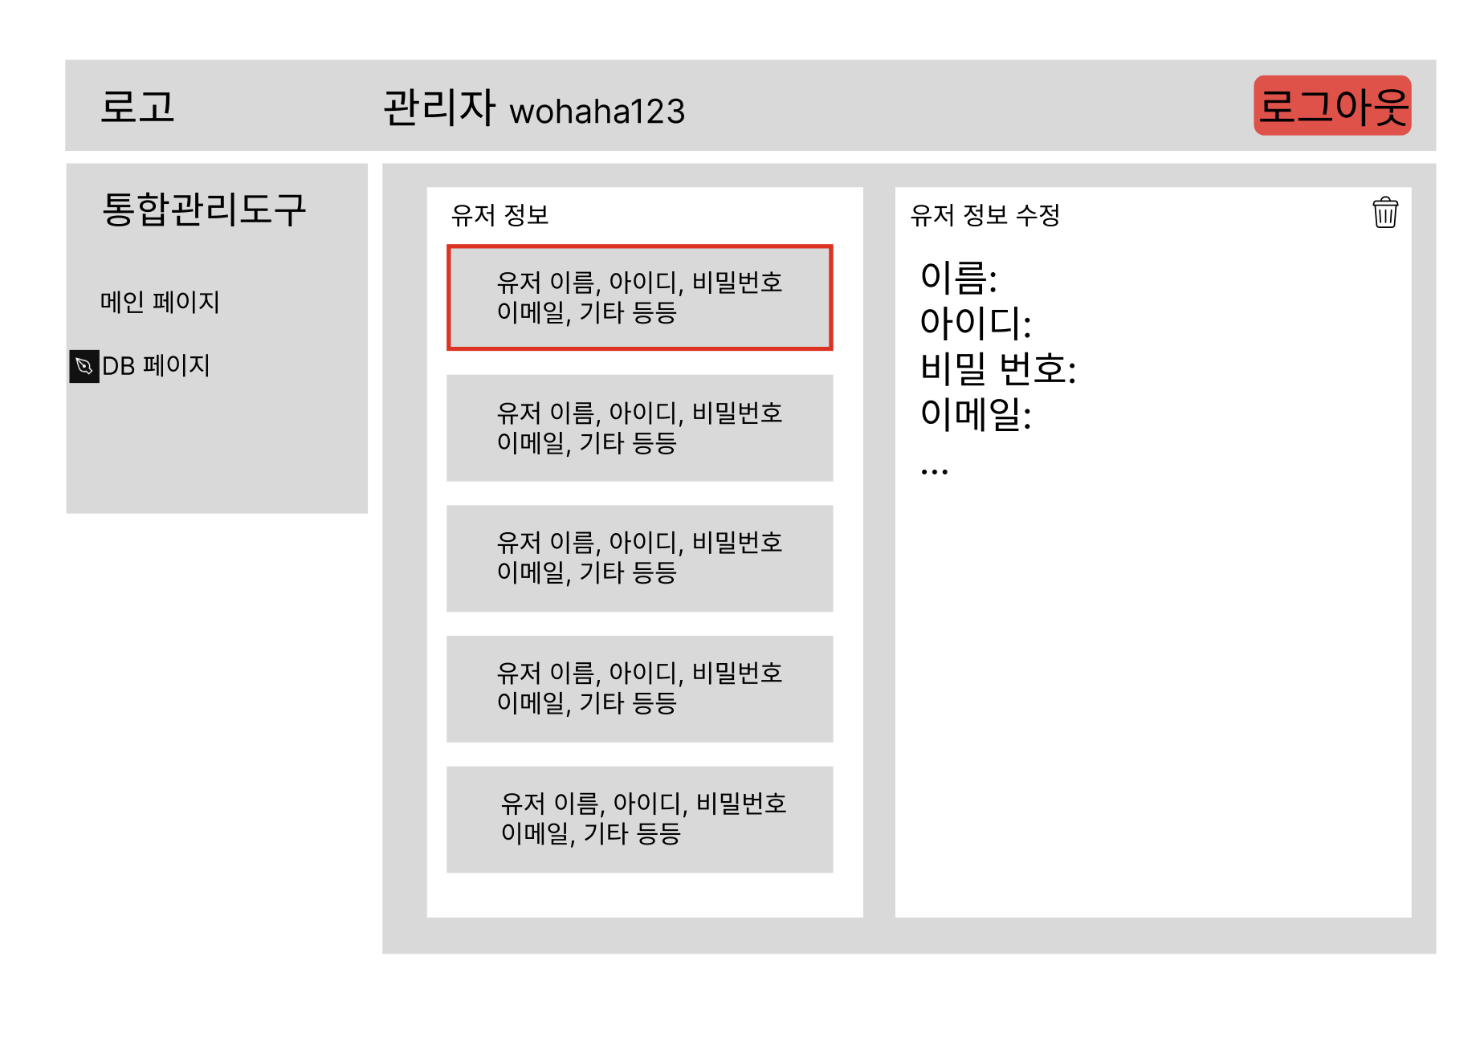
웹 관리도구

Slide 12
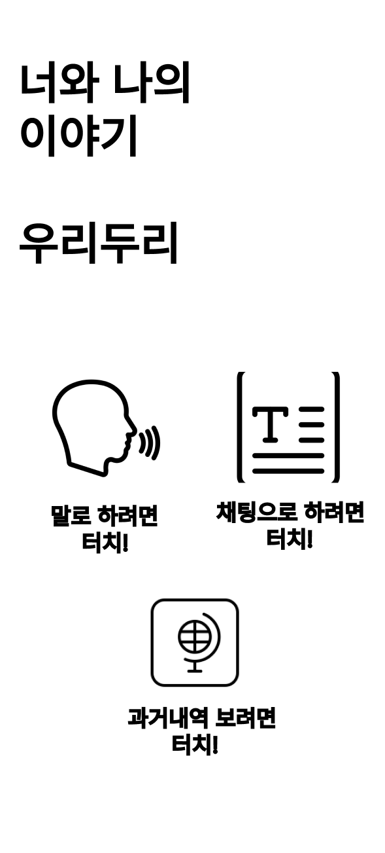
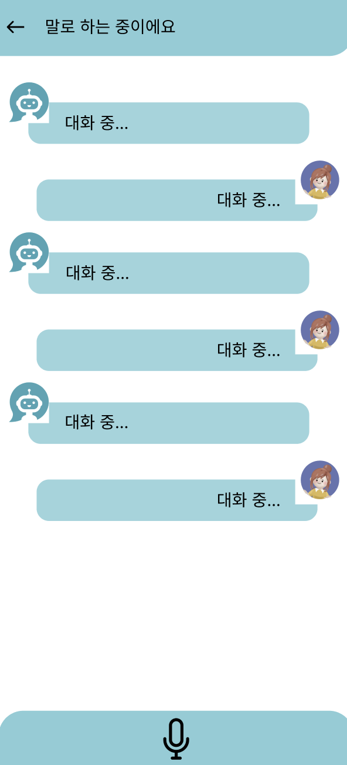
모바일 어플리케이션

Slide 13
03
다음 보고 계획

Slide 14
다음 보고 계획
일관성 코드와 모델 융합시킬 것

